Slide 1
مشروع تطبيقي تعليمي
صمم هذا المشروع
كمتطلب لمادة الحاسب الآلي وتطبيقاته
ترب ( 623 )
إعداد الطالبة : سارة صالح اليوسف
إشراف الدكتورة : خلود العتيبي

Slide 2
اسم التطبيق
( لغة الإشارة )

Slide 3
مقدمة :
تعتبر اللغة المنطوقة هي الوسيلة الأساسية للاتصال بين الأشخاص الناطقين ، لكن ذلك لا يعني أنها اللغة الوحيدة فقد نصادف في حياتنا العلمية والعملية أفراد لا يستخدمونها وقد نعتقد أن سبل التواصل معهم مقطوعة إلا أننا نغفل أنه بالإمكان أن نتعلم لغتهم ، ولنعلم أننا حين نتعلمها سنكون طريقاً لتكيفهم مع المجتمع .
ونظراً لأننا قد نقضي معظم وقتنا على هواتفنا النقالة ولسرعة الوصول إلى التطبيقات جاءت فكرة هذا المشروع

Slide 4
النمو المتسارع في عالم التقنية ، ومواكبتنا الدائمة معه ، قد يكون فرصة تعليمية محببه للآخرين وحتى نكون قد جعلنا لتعلمنا هدفاً سامياً يكتب في سجل تقدمنا الذي قد يفتح للآخرين ابواباً عديدة .
انشئت هذا التطبيق لأقدم لكم اللغة الإشارية بطريقة سهلة يمكن للجميع تعلمها والرجوع إليها في أي وقت وفي أي مكان .
لغة الإشارة

Slide 5
الفئة المستهدفة :
كل شخص ينتمي إلى هذا المجتمع ، يرى أنه من حق الأصم عليه أن يتعلم لغته الإشارية وأن لديه الحق أن يكون جزءً من هذا المجتمع ويندمج معه

Slide 6
محتويات المشروع :
مفهوم لغة الإشارة
كيفية استخدام لغة الإشارة
نقاط يجب مراعاتها عند استخدام لغة الإشارة
فيديو تعريفي مبسط للغة الإشارة
اللغة الهجائية
اللغة الوصفية
الأسرة – الألوان – الأعداد – الدين _ أشهر السنة – الغذاء – الاتجاهات – مناطق المملكة – محلات تجارية – المدرسة – وظائف ومهن – أفعال حسية – البيت – قواعد اللغة – اتجاهات ومواضع – الحيوانات – الحالة الاجتماعية – الأفعال – أحوال الطقس – الصلوات الخمس – البيئة – فصول السنة – أيام الأسبوع – وزارات المملكة – أدوات الكهرباء – صفات وحالات – المناصب العليا
أفلام قصيرة لمشاهدة طرق التواصل مع الأصم
إضافة لحساب مدربين معتمدين لتعلم لغة الإشارة ( محمد الفهيد – عبدالله العقلا )

Slide 7
تم عمل هذا المشروع بالرجوع إلى :
القاموس الإشاري العربي للصم
قناة تواصل على اليوتيوب

Slide 8
خطوات بناء المشروع التطبيقي

Slide 9
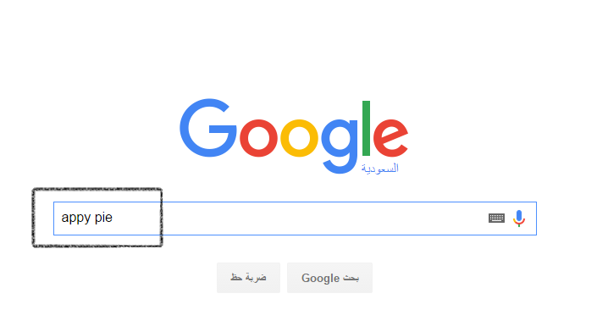
الدخول إلى متصفح Google وكتابة أسم الموقع
☹

Slide 10
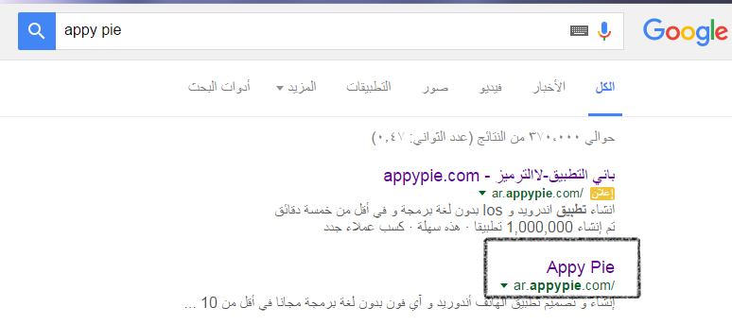
2. الضغط على الموقع الظاهر أمامك :
☹

Slide 11
3. ستظهر لك شاشة الموقع اضغط على إنشاء التطبيق
☹
☹
http://ar.appypie.com/
رابط الموقع

Slide 12
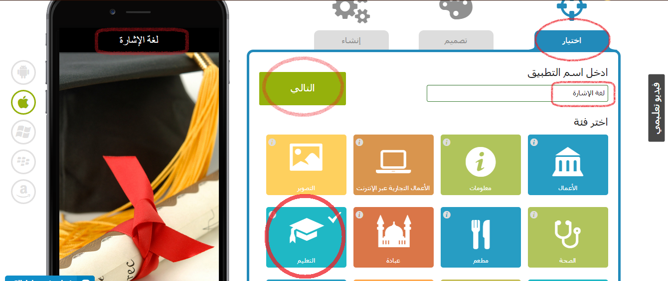
سيكتب تلقائياً هنا
1
4
2
كتابة اسم التطبيق
3
اختيار نمط التطبيقي والمجال الذي ينتمي إليه

Slide 13
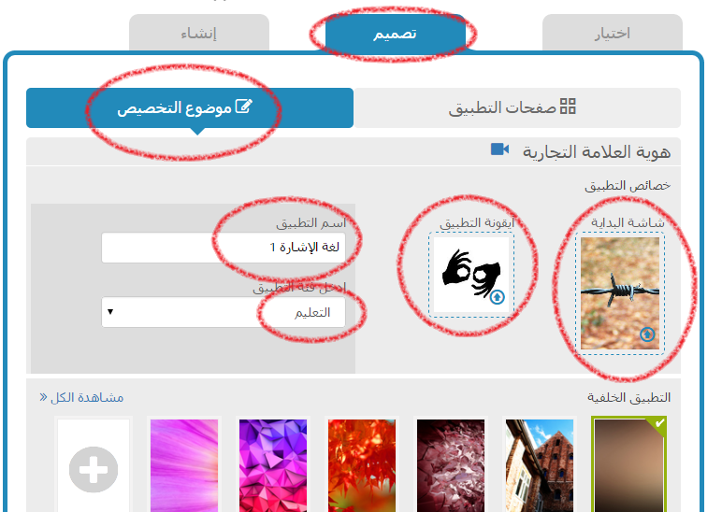
4. ننتقل للتصميم موضوع التخصيص ونختار الأيقونة اللي تناسب موضوع التطبيق

Slide 14
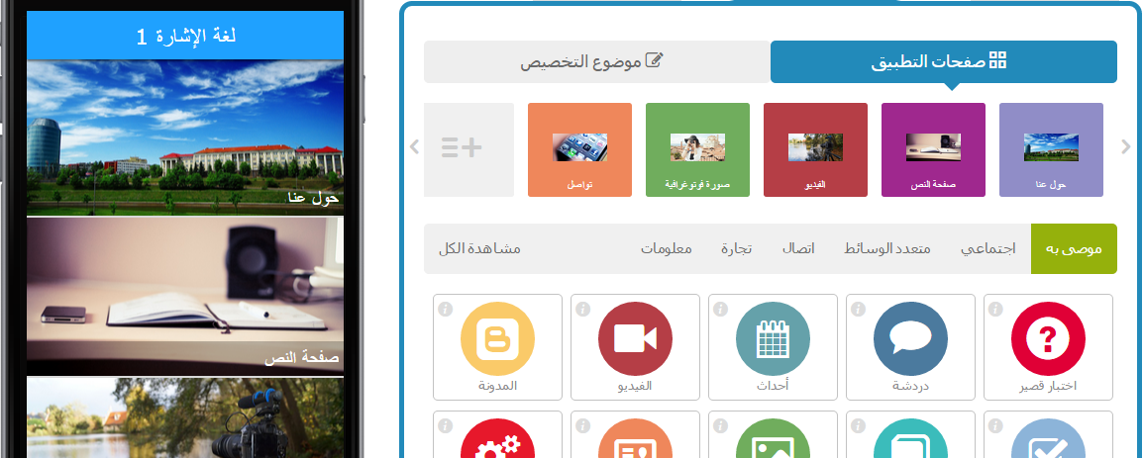
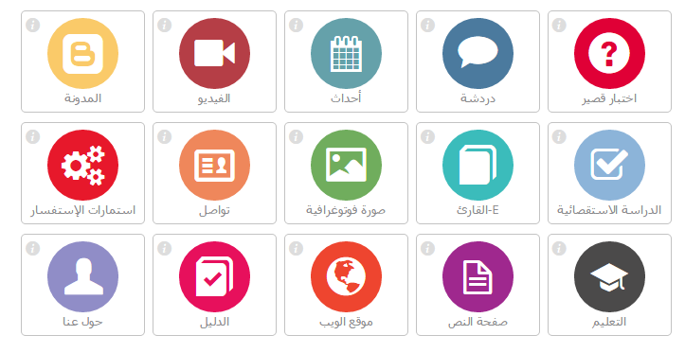
5. بعد ذلك نحدد صفحات التطبيق الذي نريدها والخيرات متعددة لدينا ، اكتفيت باختيار ( حول ، نص ، الفيديو ، الصور ، تواصل

Slide 15
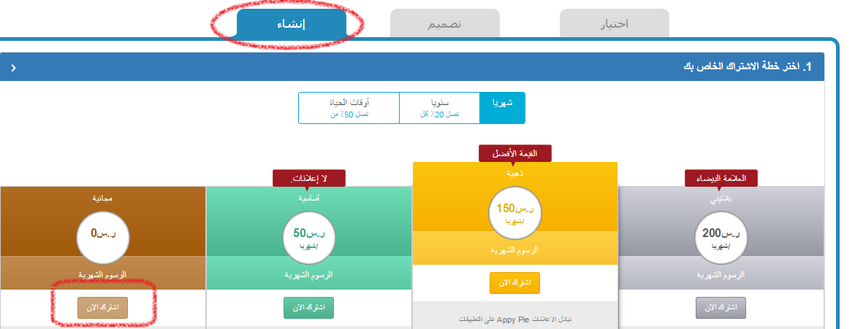
4. ننتقل الآن لمرحلة الإنشاء ، اضغط على اشتراك الآن من خلال الرسوم المجانية وستظهر لك رسالة بنجاح الاشتراك ، سيتطلب عمل التطبيق ساعتين قبل تحمليه .
☹

Slide 16
بعد تحميل التطبيق على هاتفك المحمول سوف يتطلب منك القيام بخطوة أخيره قبل استخدام التطبيق

Slide 17
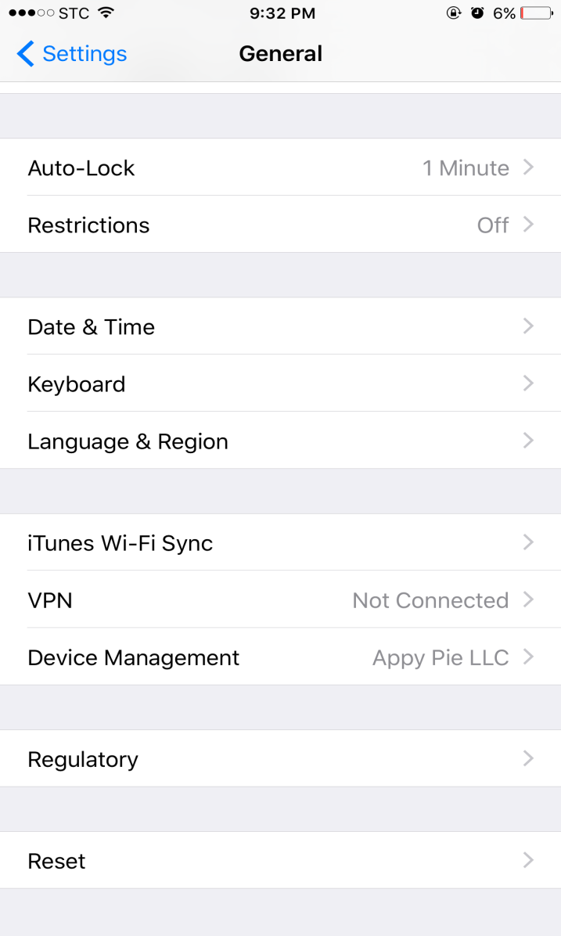
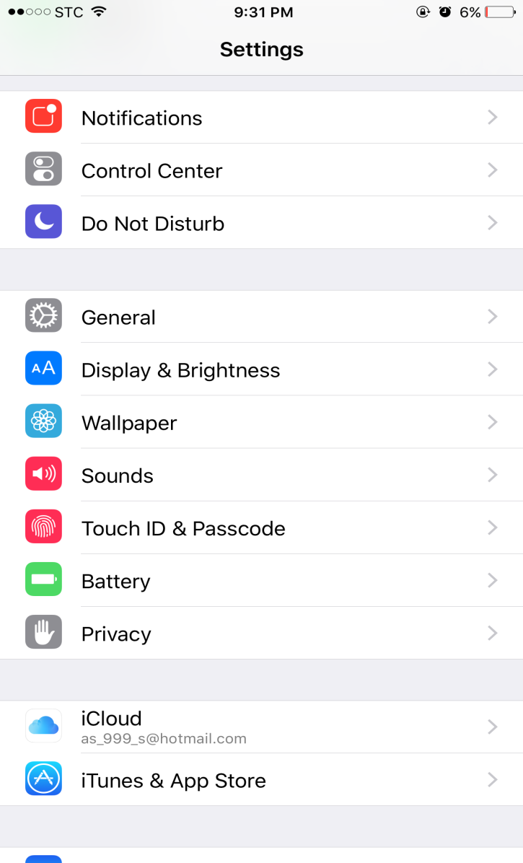
الإعدادات عام إدارة الأجهزة
☹
☹

Slide 18
الضغط على appy pie LLC ثم اختيار الوثوق
☹
☹
البرنامج الآن جاهز للعمل

Slide 19
الخاتمة :
وهنا قد نكون انتهينا من انشائنا للتطبيق
وأرجوا أن يحقق الهدف الذي وضع من أجله وأن تكون هذي المبادرة أول خطوات نشر الدمج في المجتمع
أتمنى أن أكون وفقت في شرح كيفية إنشاء التطبيقات
شاكره لكم

